Slide 1

Панкова Ольга
Совкомбанк. Воронеж, Россия
Как воспитать бойца?
Пособие по наставничеству

Slide 2
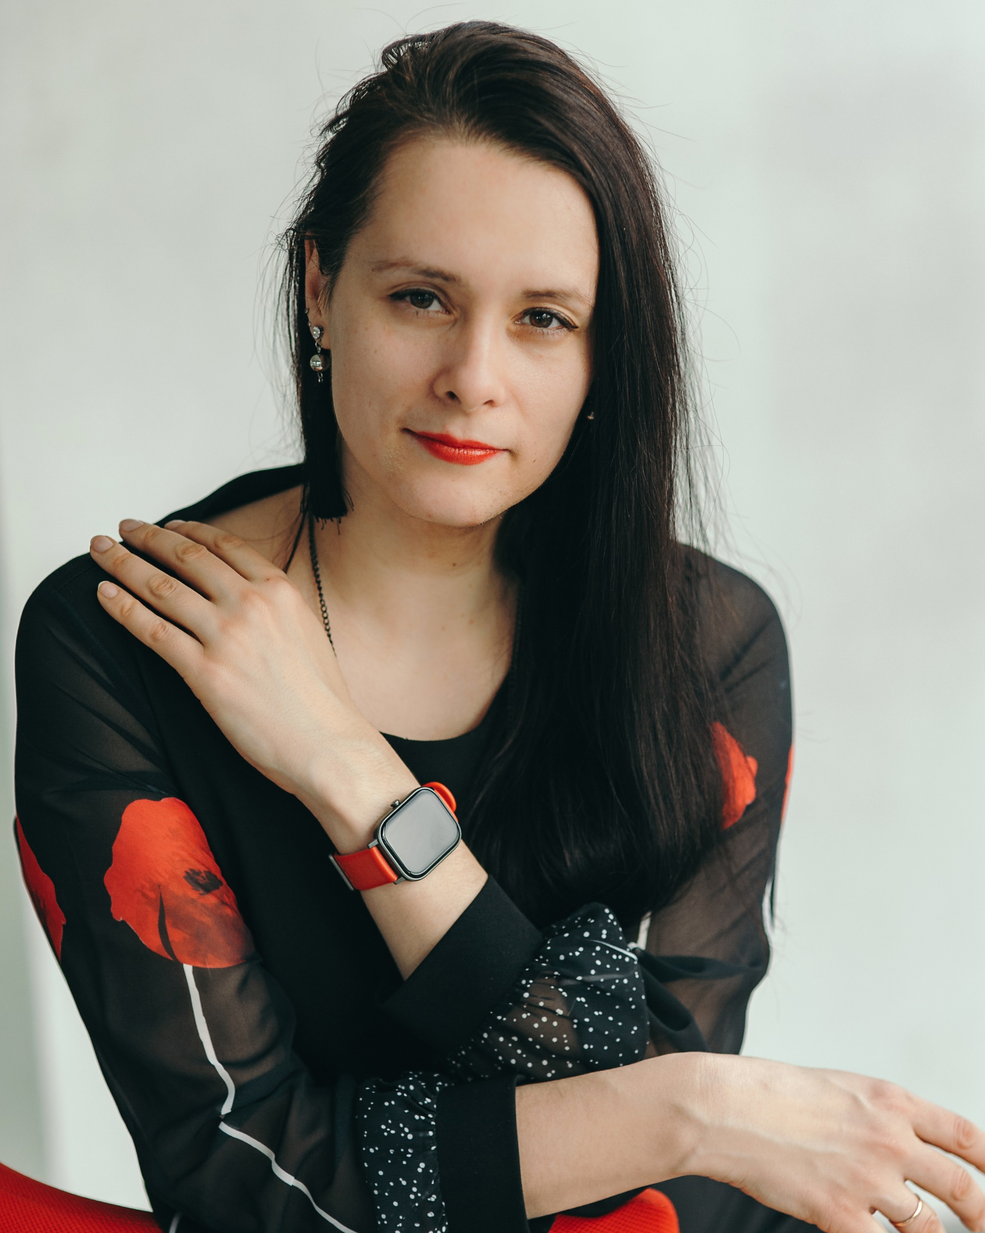


Ольга Панкова
Опыт работы:
В IT с 2004 года
15 лет в сфере тестирования.
Руководитель направления в Совкомбанк.
Работала в сферах:
телекоммуникаций
электронной коммерции
разработки информационно-аналитических систем
Обучала около 20 стажеров, половина из которых сейчас успешные руководители и тимлиды.
olgapankoff@gmail.com
olgabest
stasyolya

Slide 3

Как воспитать бойца
Пособие по наставничеству стажеров

Slide 4
Когда приходит стажер:
Не знает, что делать
Может сделать не так
Может сделать не то
Стесняется спросить
Боится
Сроки горят
Задача не решена
Работа стоит
Неиспользованный юнит

Slide 5
Цели:
Наша цель:
Самостоятельная единица релизного цикла
Цель стажера:
Получить новые знания
Успешно их применять
Понимать проект
Понимать процессы

Slide 6
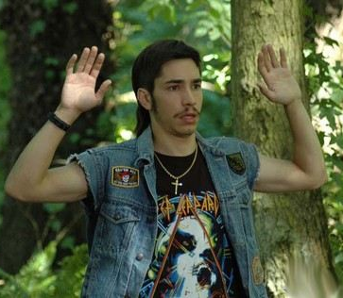

Из новобранца в бойца

Slide 7
5 шагов алгоритма наставничества
Рассказать
Показать
Сделать вместе
Дать выполнить самостоятельно
Дать обратную связь

Slide 8

Рассказать
А почитать?
Рассказ по схеме:
О чем?
Зачем?
Что именно?

Slide 9
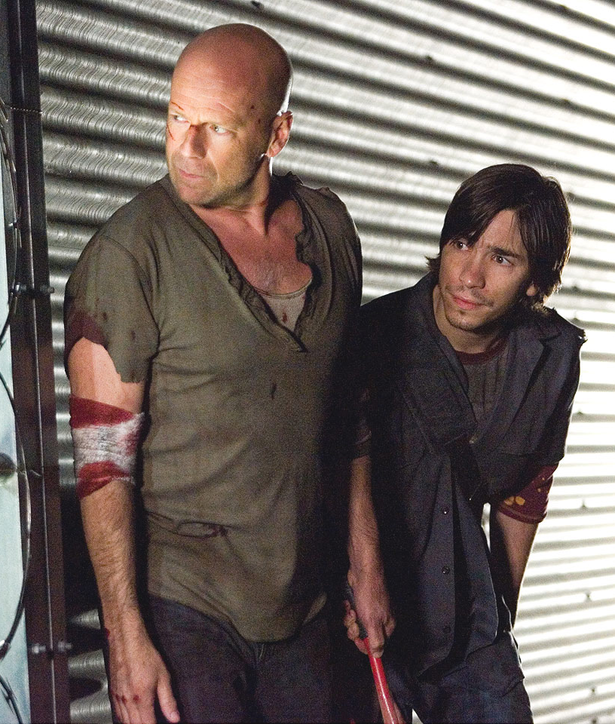
Показать
От простого к сложному
Если большое, то делить на этапы
Приводить знакомые аналогии
Если не знаешь сам - делегируй знающему, но найди способ показать

Slide 10
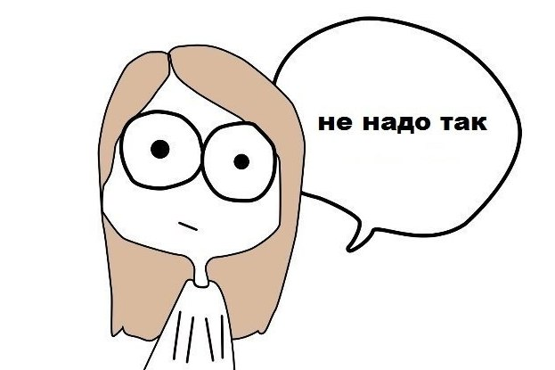
Рассказали? Показали?
В бой!

Slide 11
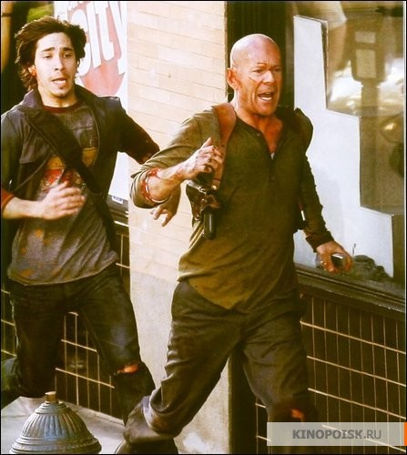
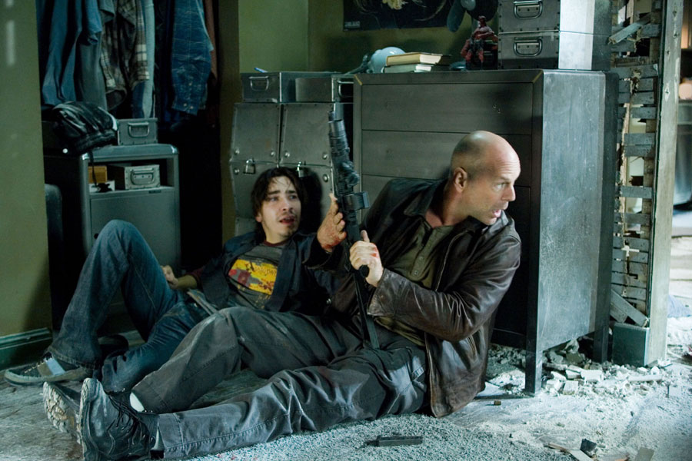
Сделать Вместе

Slide 12
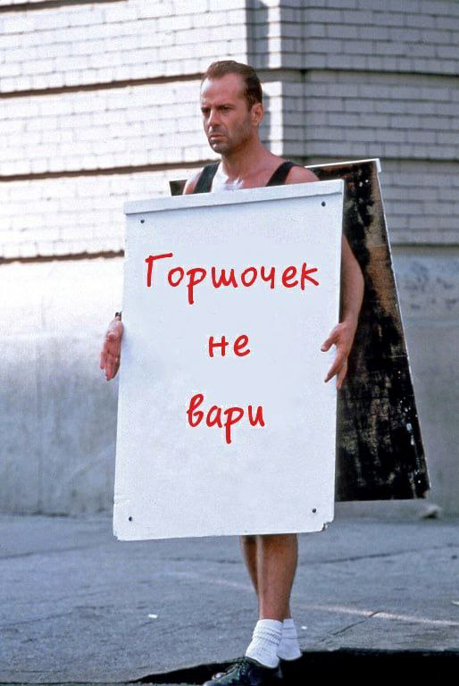
Притормозить!
Время на отдых
Стоп-слова

Slide 13
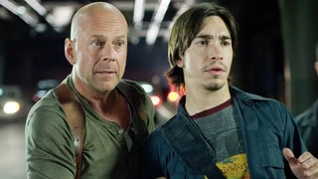
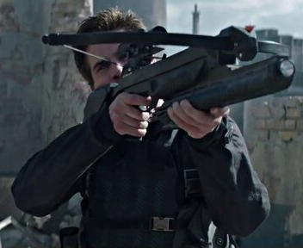
Дать выполнить самостоятельно
В бой!

Slide 14

Правило 3 вопросов
Не смог понять
Не смог запомнить
Понять и запомнить

Slide 15

Все ошибаются!
Позволяйте стажерам ошибаться
Разбирайте ошибки
Делайте выводы

Slide 16

Обратная Связь
Ретроспектива
Один на один

Slide 17

К чему пришли?
Процесс идет
Верный путь
Уверенность
Готовый боец

Slide 18
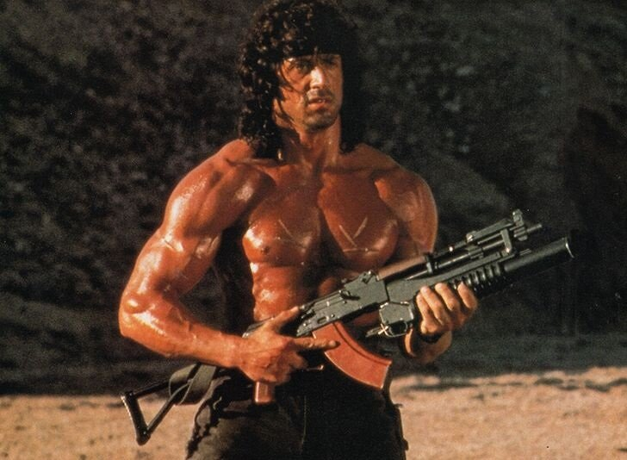
Боец в строю!

Slide 19
Спасибо за внимание!
Вопросы?

